Slide 1
Профилактика детского травматизма в процессе использования спортивного инвентаря
Хурматуллина А.Р.

Slide 2
Здоровье – бесценный дар, который преподносит человеку природа, и беречь его нужно смолоду.
Профилактика детского травматизма — одна из важнейших задач современного общества, которая должна быть достигнута в первую очередь соблюдением техники безопасности на занятиях физической культурой.

Slide 3
Основные причины травматизма (В.А. Муравьев, Н.Н. Назарова)
1. Организационные недостатки при проведении занятий:
непродуманная организация и проведение занятий;
нарушение дисциплины, невнимательность к воспитанникам;
нарушение инструкций по технике безопасности и охране труда;
некачественная подготовка необходимого инвентаря, используемого на занятии.

Slide 4
2.Ошибки в методике проведения занятия, связанные с нарушением дидактических принципов обучения (регулярность занятий, постепенное увеличение нагрузки, последовательность):
отсутствие индивидуального подхода к детям;
недостаточный учет состояния здоровья, половых и возрастных особенностей;
форсированное обучение физическим упражнениям, не соответствующим физической подготовленности детей.

Slide 5
3. Часто причиной травм является недостаточное внимание к вводной части занятия, неправильное обучение технике физических упражнений, отсутствие или неправильное применение страховки при выполнении физических упражнений (лазанье по гимнастической стенке, прыжки в длину и высоту с разбега, прыжки на батуте, упражнения в равновесии и др.).

Slide 6
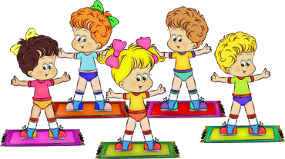
4. Причиной травм могут быть недостатки в процессе планирования физкультурных занятий, которое не может обеспечить полноценную физическую подготовленность и преемственность в формировании двигательных навыков у дошкольников.

Slide 7
5. Нарушение техники безопасности, неудовлетворительное состояние мест занятий, инвентаря, оборудования:
малые размеры зала или площадки для занятий;
неровности пола;
неисправность коврового покрытия и матов (разрывы, разошедшиеся швы) и отсутствие его надежного крепления к полу, неисправность снарядов и тренажеров, ненадежность крепления, разболтанность соединений, незатянутые гайки, торчащие болты и шурупы:
неправильная, излишне скученная расстановка снарядов и тренажеров, при которой дети мешают друг другу выполнять упражнения;
плохо закрепленные и неисправные электрические выключатели, розетки:
низко висящие украшения, светильники:
расположение аудиоаппаратуры в доступном для детей месте;
колонны и выступы, не обитые мягким материалом;
отсутствие ярких наклеек на стеклянных дверях на уровне глаз ребенка;
свободный доступ детей к окнам, открытым для проветривания;
отсутствие телефона в доступном месте;
отсутствие в легкодоступном месте аптечки первой медицинской помощи.

Slide 8
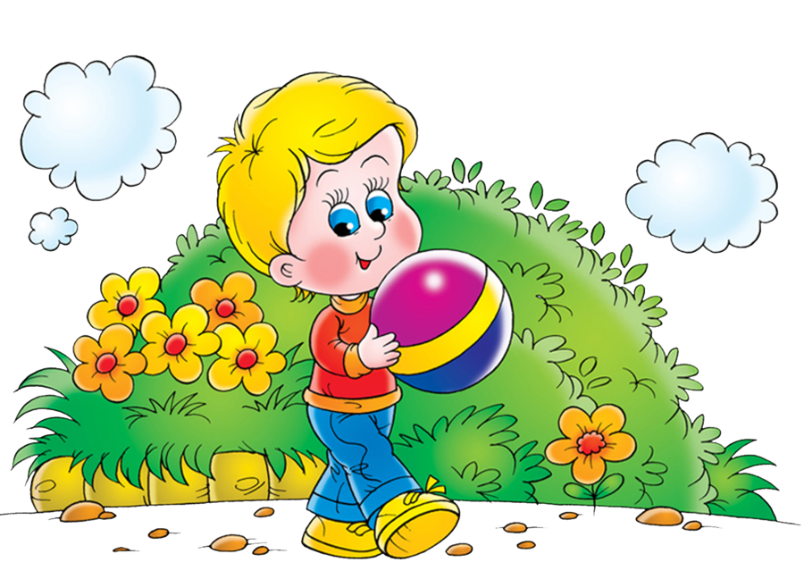
Контроль за техническим состоянием оборудования включает:
осмотр и проверку оборудования перед вводом в эксплуатацию;
регулярный визуальный осмотр;
функциональный осмотр;
ежегодный осмотр.

Slide 9
В процессе визуального и функционального осмотров определяют:
чистоту и внешний вид поверхности игровой площадки и оборудования;
соблюдение расстояний от частей оборудования до поверхности игровой площадки;
наличие выступающих частей фундаментов; наличие дефектов (неисправностей) элементов оборудования;
отсутствие деталей оборудования;
чрезмерный износ подвижных частей оборудования;
структурную целостность оборудования.

Slide 10
В соответствии с профессиональной компетентностью специалист по физической культуре должен знать:
подготовленность и функциональные возможности каждого воспитанника;
группу здоровья, к которой воспитанник отнесен по результатам медицинского осмотра;
воспитанников, освобожденных врачом от физических упражнений после болезни.

Slide 11
Типовая инструкция по мерам безопасности на занятиях по физической культуре должна содержать следующие разделы:
общие требования безопасности;
требования безопасности перед началом занятий;
во время работы;
в аварийных ситуациях;
по окончании работы.

Slide 12
При подборе спортивного оборудования и пособий, используемых в физическом воспитании детей, педагоги учитывают следующее моменты (по данным Е.Н. Вавиловой, С.Я. Файнштейн).
Размеры и конструкции спортивного оборудования и пособий отвечают анатомо-физиологическим особенностям детей, их антропометрическим данным. Так, расстояние между перекладинами гимнастической стенки устанавливается с учетом роста детей. Диаметр перекладин или гимнастической палки удобен для хвата детской ладонью. Размеры оборудования и пособий в ДОО соответствуют особенностям возраста и уровню физического развития ребенка.

Slide 13
Одно и то же оборудование и инвентарь используются для самых разнообразных физических упражнений, обеспечивающих выполнение примерной основной общеобразовательной программы дошкольного образования.
Для использования некоторого оборудования и инвентаря в разных возрастных группах имеются приспособления для изменения ширины, высоты и других параметров.
Спортивное оборудование и инвентарь, используемые в помещении и на участке дошкольного учреждения, соответствуют требованиям гигиены и правилам охраны жизни и здоровья детей.
Оборудование и инвентарь отвечают требованиям эстетики, привлекают внимание детей формой, окраской, их удачным сочетанием.

Slide 14
Таким образом, использование исправного физкультурного инвентаря и спортивного оборудования поможет воспитанникам принимать активное участие в различных мероприятиях, направленных на укрепление здоровья и их физическое развитие.

Slide 15
Спасибо за внимание!

